Slide 1

平成２５年度
滝川西高校における
英語教育改善の取組について
北海道滝川西高等学校 英語科

Slide 2
資料概要
１ 滝川西高校英語教育の概要
２ 平成２４・２５年度 研究の進捗状況の報告
３ 今後の滝川西高校の英語教育

Slide 3
１ 滝川西高校の英語教育の概要
・商業科４間口・普通科３間口（全校生徒８１７名）
・全道的に平均的な学力の生徒
・英語科教諭 ８名＋ALT１名（１９８７から 延べ１１名）
１０年以上勤務１名 ７年以上１名 ５年未満６名
・All Englishの授業を始めて、７年目
２００７～２００９の３年間で普通科の生徒を対象に実施
２０１０～２０１２の３年間で商業科の生徒を対象に実施
２０１３～全校生徒すべてAll English・GTEC受検

Slide 4
１ 滝川西高校の英語教育の概要
２００７～２００９
SELHI指定（文科省指定）
２０１０～２０１１
Post-SELHIの取組
２０１２
英語力を強化する指導改善取組拠点校（文科省指定）
２０１３～２０１４
英語によるコミュニケーション能力・
論理的思考力を強化する指導改善の取組拠点校（文科省指定）

Slide 5
なぜ、SELHi指定を受けたか？
教員が主体的に授業改善の取り組みを推進
Ｈ１９～２１の３年間で
・卒業までにどのような英語力を身につけさせるか？
・３年間を見通した体系的な指導方法はないか？
・学校として、教育の質の保証
関係機関・先生方から学んだことを生徒に還元
（理論、方法、評価、Can-doリスト、Handout 等）

Slide 6
H19～滝西英語の基本スタイル
教科書を
少人数指導
インプット
↓
インテイク
↓
アウトプット
ペアワーク、
グループワークによるエンカウンタースタイル
オール
イングリッシュ
英語でコミュニケーション
自分の考えを伝え、相手の考えを理解できる力
間違えを恐れずに、
自己理解・他者理解をすすめる

Slide 7
授業以外の英語力向上や国際理解のための取組み
① スピーチコンテスト
② ＥＮＧＬＩＳＨ ＣＡＭＰ
③ 国際交流
④ 実用英語技能検定
⑤ ＧＴＥＣ（Global Test of English Communication)
⑥ パフォーマンステスト実施
⑦ Can-do リスト 作成
⑧ 有識者出前授業・小学校との交流授業

Slide 8
授業＋授業以外の仕掛け＝
滝西フォーマット

Slide 9
SELHiから学んだこと
①英語で授業を進めることで、
生徒が劇的に変化
②教員間の連携やシェアリングの大切さ
③現状に満足せず・・・生徒の方向を向いて 主役は誰か？

Slide 10
Post-SELHi
（２０１０～２０１１）
①SELHiで行ってきたことの継続→チェック→修正
②SELHiでの取組をベースにしながら、生徒の状況を鑑みて、新たな試みを→赴任した先生の長所
③ビジネス科（商業科）へ取組を広げ、全校的な取組へ
・ビジネス科の目標は？→Can-do リスト
・ビジネス科で英語による授業方法

Slide 11
取組みの全国発信
ベネッセＧＴＥＣ通信で取組みが紹介されました

Slide 12
研究の成果を全国へ発信しています

Slide 13
平成２５年度 滝川西高校
全校的な授業改善の取組状況
学校教育目標・重点目標・教育課程
①授業時数確保
長期休業期間の短縮・カット時数の縮減・教務による
時間割管理の徹底等
②正味５０分の授業（チャイムからチャイムまで）
③年度初めに各教科が具体的な授業改善の取組内容を表明
④教師による授業の自己評価の実施
⑤生徒による授業評価の実施
⑥少人数指導及びＴＴ等による指導の充実
⑦授業改善をテーマとした校内研修の実施
英語科の取組に学ぶ
⑧研修会等への参加や自己研修の奨励

Slide 14
平成２４～２５年度
英語科

Slide 15
『国際共通語としての英語力向上のた め
の５つの提言と具体的施策』を踏まえた、
本校の英語教育の改善・充実及び滝川市内
の小中高における英語教育に関する効果的
な接続の推進

Slide 16
研究開発概念図（拠点校内）
国際共通語としての英語力向上のための
５つの提言と具体的施策
滝西フォーマットの改訂
①ＣＡＮ－ＤＯリスト
②指導と評価（観点別）の一体化
③宿題・課題の取り組み改善
④パフォーマンステスト
⑤外部試験、検証事業
⑥小中高での授業研修
（新滝西フォーマット）
英語教育の質の改善
①小中高の連携
②外部テストによる達成状況の把握・検証
③ＣＡＮーＤＯリストの検証
英語学習のモチベーション向上
①有識者講演会
②授業アンケートクロス集計分析
③達成感を与える授業展開
④個別指導
①Ｅ－ＬＥＡＲＮＩＮＧ
②イングリッシュキャンプ
③ロングメドー短期留学等、
滝川市国際交流協会との連携
④ＩＣＴを生かした授業展開
①ＡＬＴ・ＩＣＴの効果的活用
②英語話者の豊富なコミュニケーション体験
③学校外での英語使用体験

Slide 17
①滝川西高校が中心となった
滝川市立小中高における
英語教育の質の向上の取組
１．本校における新学習指導要領に対応したＣＡＮ－ＤＯリスト
（技能別到達目標）の改善及び滝川市内における
ＣＡＮ－ＤＯリストの普及
滝川市立中学校共用ＣＡＮ－ＤＯリストの作成
２．英語教育の改善に係る合同研修会や公開授業、出前授業等 の実施

Slide 18
滝川市内
小学校・中学校・高校の英語の公開授業参加

Slide 19
滝川市内
小学校・中学校・高校の
英語教員の研修会参加

Slide 20
小中高一貫Can-doリストの作成
国際共通語としての英語力向上のための
５つの提言と具体的施策より
「中高等学校は、学習到達目標を「ＣＡＮ－ＤＯリスト」の形で設定・公表するとともに、その達
成状況を把握する。」
↓
滝川市の小中高における取組（滝西・開西中学校・西小学校の英語公開授業）
① 小学校は各校で到達目標を明示した年間学習指導計画を作成
② 中学校は４校共用のＣＡＮ－ＤＯリストを新たに作成
③ 滝西は学習指導要領の改訂に伴いＣＡＮ－ＤＯリストを改訂
※ 滝西が小中学校へ協力・支援
Notes:
国際共通語としての英語力向上のための５つの提言と具体的施策では、
「中・高等学校は、学習到達目標を「ＣＡＮ－ＤＯリスト」の形で設定・公表
するともに、その達成状況を把握する。」となっております。
高校ではＣＡＮ－ＤＯリスト型到達目標を作成済みの学校が多くなってきまし
たが、中学校も今後同じように作成を求められることになりそうです。
本プロジェクトでは、この提言に倣い、先んじて合同ＣＡＮ－ＤＯリストの作成に
着手しました。
協力校である滝川市立西小学校、滝川市立開西中学校の協力により、合同
授業研究会を行い、小学校、中学校、高校それぞれの英語の授業を見学し合
い、その後、作成に着手しました。

Slide 21
滝川市立西小学校英語年間指導計画
Notes:
資料をクリックすると白い枠が現れます。
その外側の白い枠にポインタを合わせたあと右クリックし、ワークシートドキュメントの「開く」をクリックすると、ワードの画面で開くことができます。
滝川市立西小学校には上記のような、しっかりとした指導計画・評価計画が元々ありました。
拡大すると、評価規準の語尾は「～している。」「～に気付いている。」「～に関心を持っている。」
となっていると思います。ここが、小学校での英語教育のポイントになっているところです。
この表の中では分かりやすいように、赤や青で表示されています。

Slide 22
滝川市立中学校共用のCan-Doリスト作成
 |  | Can-doリスト 滝川市立中学校【共用】 第３学年
 | 【Step ７】 |  | ３年生１学期終了までに
 |  | 到達目標 |  |  | 自分の町を紹介するガイドブックを書くことができる。
 |  | SPEAKING |  |  | 場所や建物などについて説明することができる。
 |  |  |  |  | 何と呼んでいるか説明することができる。
 |  |  |  |  | 相手の言ったことを確かめたり、理由をつけて意見を言うことができる。
 |  |  |  |  | 継続して行っていることを説明したりたずねたりできる。
 |  |  |  |  | 経験したことを説明したり、たずねたりできる。
 |  |  |  |  | 完了したことを説明したり、たずねたりできる。
 |  | LISTENING |  |  | ものや建物などの説明を聞いて、理解することができる。
 |  | READING |  |  | 人物の生い立ちを読み取ることができる。
 |  | WRITING |  |  | 自分の身の周りのことを紹介する文を書くことができる。

Slide 23
滝川西ＣＡＮ－ＤＯリストの検証・改善
改定

Slide 24
滝西英語教育指導と評価の一体化
（観点別評価ワークシートの改善）

Slide 25
観点別生徒用振り返りシート
生徒の個人票が出せ、全体の得点率を設定通過率を
超えたか測ることができるものに改定。
ペーパーテストについては、テストの得点を打ち込むと
観点別評価にデーターが反映される形のものを作成。
各先生方からのフィードバックを得て、改良して来
年度に使用できるものにする。

Slide 26
課題
・小中高との連携を継続的に行う
・Can-doリストの改善
・シラバス→Lesson を詰め込みすぎて、ずれが生じた。
・評価に対応したLessonを絞る。
・観点別評価ワークシート
更に理解を深め、使用しやすいものに改良していく。

Slide 27
授業以外の取り組みの改善

Slide 28
コミュニケーション基礎 ２単位
コミュニケーションⅠ ３単位
コミュニケーションⅡ ４単位
コミュニケーションⅢ ４単位
英語表現Ⅰ ２単位
英語表現Ⅱ ４単位
英語会話 ２単位
２１単位

Slide 29
英語の授業時数
２１単位×３５週＝
７３５時間
７３５時間×５０分÷６０分＝
６１２．５時間
６１２．５時間÷２４時間＝
わずか２５．５２日
授業をきっかけにして、いかに自主的に学習し、力をつけていくかが大切

Slide 30
副教材（例）

Slide 31
家庭学習の取組 課題
・量は確保したが・・・
効果的な出題、量、形式、精査が必要
↓
量から質へ
↓
関心・意欲・態度には入れない

Slide 32
パフォーマンス・テストの取組み

Slide 33
Speaking
・SELHiから実施
・一層、Can-doリスト、観点別評価に則したものに改善
・サンプルテストの作成→改善→使用しやすいものへ

Slide 34
・パフォーマンステスト（Speaking）を実施することで
「英語を使うこと」の意識が向上
・テスティングと評価の大切さの認識をより深化させる

Slide 35
外部テストの活用

Slide 36
１ 実用英語検定の受検（普通科全員）
２ GTEC受検（今年度から全学科）
３ 全国商業高等学校協会主催英語検定
（ビジネス科全員）

Slide 37
実用英語検定に関わる主な実績
２００７年
２ 級 ２人
準 ２級 ３３人
３ 級 ９６人
２０１０年
２ 級 １２人
準２ 級 ４４人
３ 級 １２０人
２００８年
２ 級 ９人
準２ 級 ３３人
３ 級１０１人
２０１１年
２ 級 ６人
準２ 級 ８３人
３ 級 ９４人
２００９年
２ 級 ３人
準２ 級 ３４人
３ 級 ８３人
２０１２年
２ 級 ２２人
準２ 級 １００人
３ 級 １２０人

Slide 38
GTEC 英語力の推移
 |  | １年生７月 | １年生１２月 | ２年生７月 | ２年生１２月 | ３年生７月 | ３年生１２月
 | 現１年生 | 307.7 | 313.1
 | 現２年生 | 288.1 | 318.3 | 396.7 | 442.1
 | 現３年生 | 314.9 | 346.6 | 380.2 | 413 | 451 | 479.6
 | ２０１０年 | 311 | 358.5 | 378.3 | 396.8 | 465 | 472.2

Slide 39
ＧＴＥＣ 分析 （普通科）
３年間でのスコアの伸びが１６０点以上
（全国平均は約６０点）
特に１年１２月から２年７月の伸びが大きい
１年次のスコアは全国平均から－１００
２年～３年次で全国平均を超える（ここ３年で）
ＰＤＣＡサイクルによる指導改善で成果

Slide 40
ＧＴＥＣ 分析 （ビジネス科）
今年度よりビジネス科もＧＴＥＣ受検
（普通科は７年 ビジネス科はまだ１年）
本校ビジネス科（商業科）の英語力の実態
↓
１年生では２９０点程度
３年生では３５０点程度
↓
分析・改善へ

Slide 41
Ｈ２４英語力検証事業の結果から

Slide 42
全国的な英語授業の課題内容
全体として・・・
社会性のある話題について、英語で理解したり表現したりすることに課題がある。
限られた時間内に英文を英語のまま理解することに課題がある。
英文中の情報と同様の内容であっても表現が言い換えられたものを理解することに課題がある。

Slide 43
Listening
会話や英文の概要や要点を把握することに課題がある。→初見リスニング練習、メモ
情報量が多い英文の内容を聞き取ることに課題がある。 →初見リスニング練習、メモ

Slide 44
Speaking
ストーリーを組み立てて説明することについて課題がある。
与えられた質問に対して、自分の意見やその理由を述べることに課題がある。
→理由→事実＋事実＋感想をタスク化

Slide 45
Reading
ある程度の分量の英文から、目的に応じて必要な情報や考えなどを読み取ることに課題がある。
→初見でリーディング
英文中の情報と同様の内容であっても表現が言い換えられたものを選び取ることに課題がある。
→ ＱＡをパラフレーズして出題

Slide 46
Writing
文章の構成を意識して書くことについては課題がある。→トピックを与えると共に、文書の構成をタスク化する
日本語とは異なる英語の語順に従って英文を構成することに課題がある。
→語順一覧表の使用等
同じ単語を繰り返し使用する傾向が見られ、多様な語彙や表現を用いて相手に効果的に伝わるように工夫することに課題がある。→役に立つ表現を複数与える

Slide 47
先生方でシェアリング
週１回 教科部会
職員室での炉辺談話
Talknote（ＳＮＳ）

Slide 48
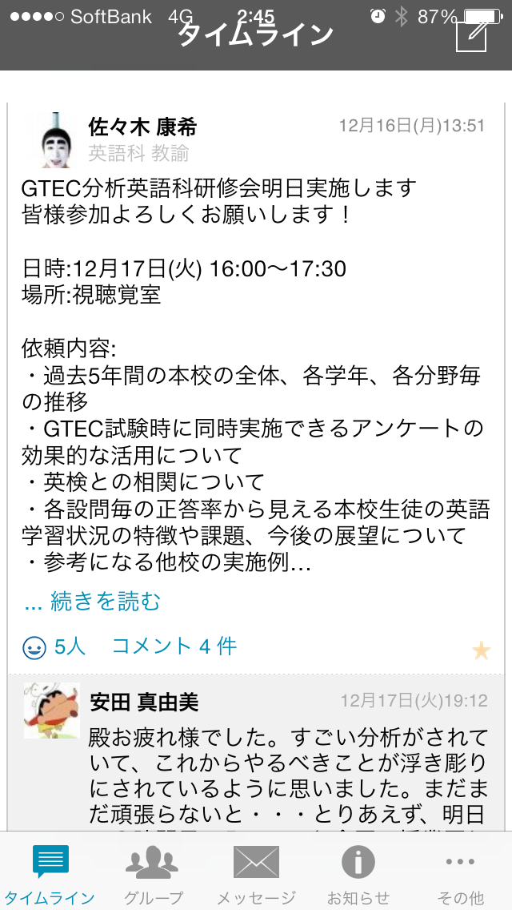
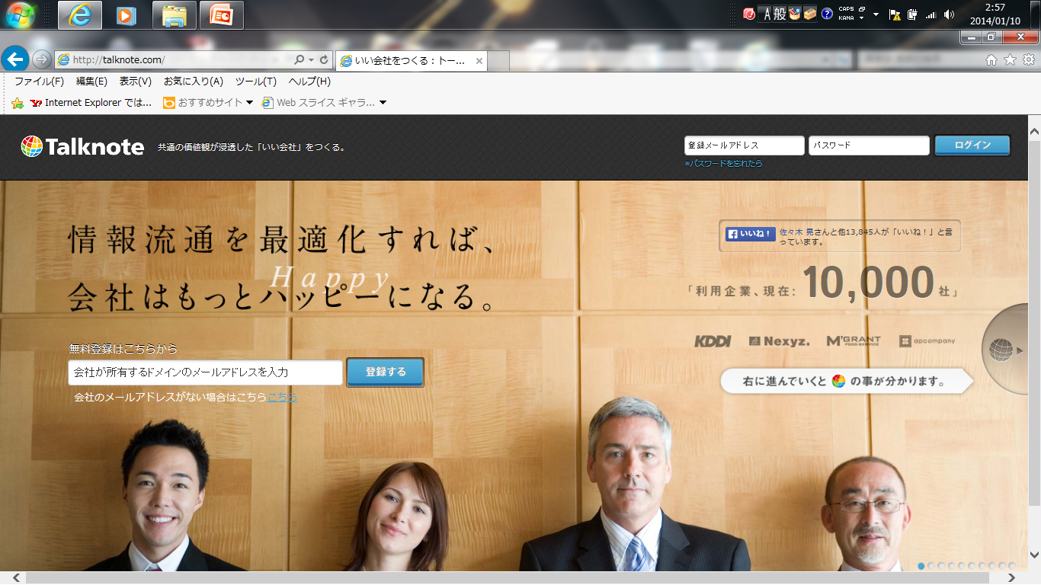
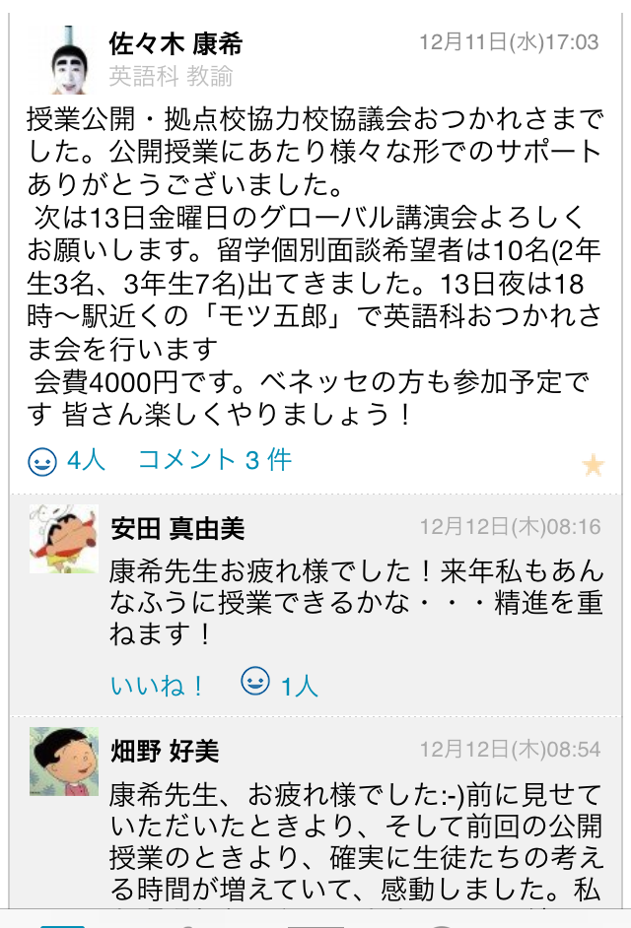
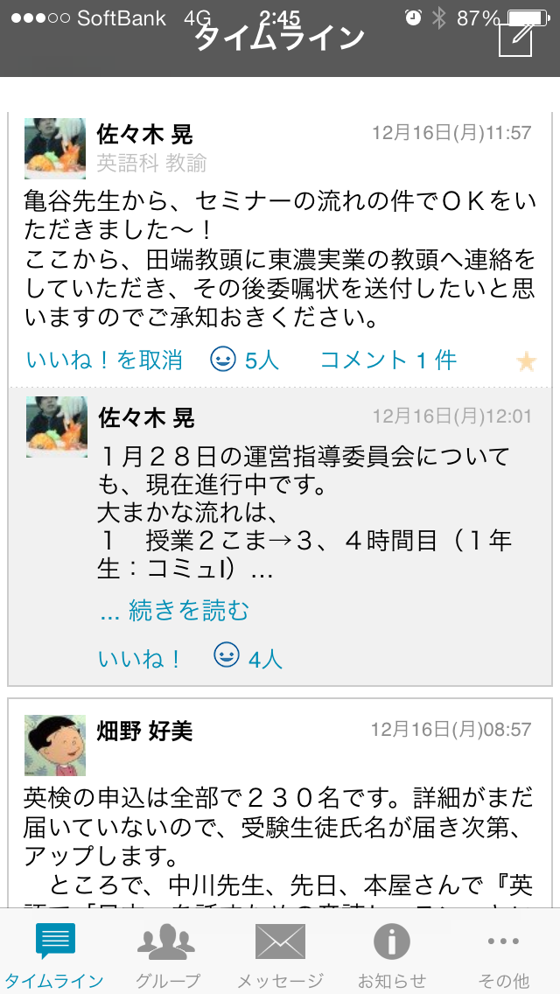
Team Work / Collあboration

Slide 49
英語学習に対する
モチベーションの向上に向けて

Slide 50
英語力検証事業の結果と生徒の質問調査のクロス分析
・スコアが高いほど・・・
・「英語が好き」「英語の勉強は大切」
・将来、英語を使った職業に就きたい
・海外留学に行きたい
・海外の人とコミュニケーションに意欲
・英語の授業を理解している
・授業の活動ができている
・英語スピーチ、ディベート大会に意欲

Slide 51
有識者講演会
留学生派遣・受け入れ
コミュニケーション体験
授業での達成感
English Camp
スピーチコンテスト 等
数字・結果だけにとらわれず
英語を好きになることが大切

Slide 52
「教科書以外の英語の文章を読むこと」や「発音練習、英文の音読」「ディベート、ディスカッション」については「できている」と答えた生徒と「できていない」と答えた生徒のスコアの差が比較的大きい傾向が見られる。

Slide 53
逆に減少する傾向にあるのが
・音声ＣＤを通して外国人による朗読聞くこと
・英文の音読
・英文の暗唱

Slide 54
スコアが上がるにつれ、英語の授業でしてみたいこととして増える傾向にあるのが
・ ライティング
・ ディベート、ディスカッション

Slide 55
スコアが高くなるにつれ、基礎練習を減らし、英語の使用体験を増やすと生徒のニーズに合致するのではないか。
本校の場合は
GTEC GRADE３（４００）
を超える頃が転換期

Slide 56
結論・・・
本校生の場合、まずは英語を好きにさせる作戦
①授業での達成感
②コミュニケーション体験
③有識者講演会・グローバル講演会
④English Camp
⑤スピーチコンテスト 等
内発的な動機づけ（数字やスコアだけでなく）
関心・意欲・態度の評価が大切ではないか？

Slide 57
ICTの活用

Slide 58
E-Learning
① 副教材として導入
・反復学習による基礎・基本の習得
・個に応じた指導
② 宿題・自習課題として指導
・中学校段階の英文法の復習、英検準２級程度の文法反復
・センター試験対策
（特にリスニングで高い効果）

Slide 59
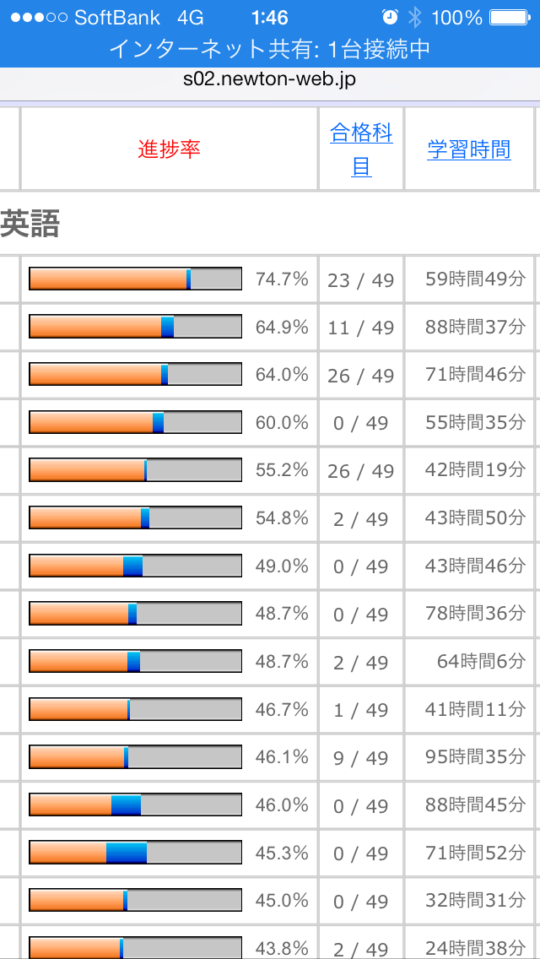
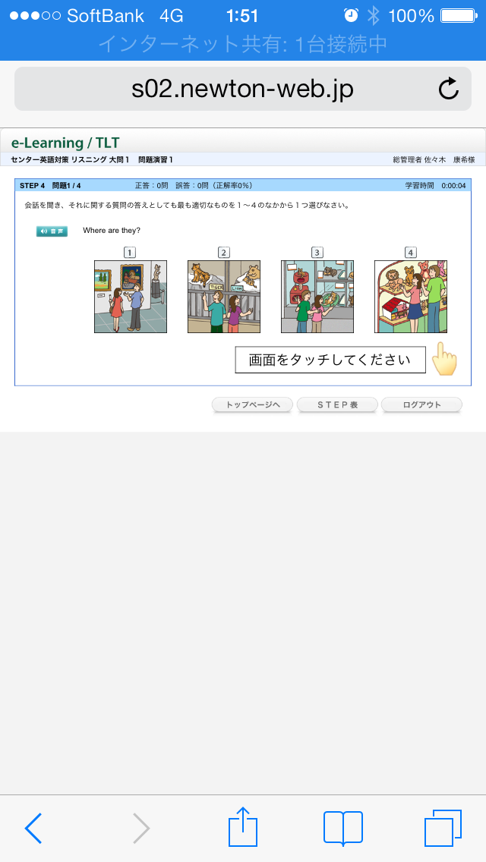
E-Learning (NEWTON TLT)

Slide 60
教員によるＩＣＴ研究推進
・iPod touch の利用 （英語科教員全員）
・Wireless Speaker の利用 （英語科教員全員）
・プロジェクターの利用 （英語科で３台）
・タブレットの利用
学習内容を印象に残し、授業を通じて効果的に演出
するためのＩＣＴの活用を更に研究
↓
Talknoteでシェアリング

Slide 61
留 学
・ロングメドー（アメリカ・マサチューセッツ州）
短期留学派遣事業（２名）
・ロングメドー短期留学受入事業（今年度５名）
・滝川市ジュニア大使訪問団（１名）
・ベトナム・カンボジア スタディーツアー
（２名）
・スウエーデン短期留学受入（１名）１０ヶ月間

Slide 62
滝川西の英語教育（基本的な考え方）
どんな生徒を育成したいか・・・入学から卒業まで
４技能（reading, listening, writing, speaking )をどう育成するか
Ｃａｎ－Ｄｏリストで明示
シラバスの作成
評価（観点別評価ワークシート）
パフォーマンス
テストの実施
ＰＤＣＡ
サイクル
どんな力を身につけることができたか
・初見英文リーディング
・初見英文リスニング
・ライティングエッセイ
ＧＴＥＣ・英検など外部テストの活用（英語学習へのモチベーション高揚）
有識者講演会・ＩＣＴ活用
留学・ＡＬＴ活用 等
モチベーションを向上

Slide 63
英語教育に必要なこと
「教養」としての英語のみならず、「実用」としての英語
「実用」＝運用＝コミュニケーション
コミュニケーション＝現在の生徒に必要な力
「将来」につながる英語力の基礎作り
「チーム」として取り組む重要性 ＝ その学校としての教育
「生徒」にスポットを当てて ＝ 主役は生徒
「数字」「スコア」だけにとらわれず
「大学入試」問題も１つの英語学習
教員の資質・能力の向上 ＝ 研修のみならず、互いにシェア ＝ 公教育

Slide 64
コミュニケーション能力の育成が
今の生徒に必要（英語学習を通じて）
自己理解を深める
他者理解を深める
Interaction, Rapport
自己を見つめ直す
自己理解の深化
自己実現へ
教室という限られた空間で、教員やクラスメイトという仲間でコミュニケーションを高めるトレーニング
グローバル社会を逞しく生き抜く人材の育成

Slide 65
３ 今後の滝川西高校の
英語教育

Slide 66
①英語教育改善の推進
指導と評価の一体化の深化
Speaking→Conversation, Discussion, Strategy….
英語でInteractionの深化
Reading→段落間のつながり、概要把握など
センター試験レベルにも対応
観点別評価の深化→４技能バランス良い指導
観点別評価方法の更なる理解
Can-doリストと授業の整合性

Slide 67
地方におけるグローバル・リーダー育成モデルの構築
☆研究開発概要
グローバル・リーダーを育成するため、JICA等の国際機関と連携したグローバル体験の創出や、教科横断的な学習、探求的な学習などの充実を通じて、生徒に実践的なコミュニケーション能力や問題解決力等を効果的に養うための育成モデルを構築するための研究開発を行う

Slide 68
豊かなグローバル体験の
機会を創出
①体験型・探求型学習の推進
②課外活動の充実
（グローバル・キャンプ、グローバル・デイ等）
③大学アカデミック・インターンシップ
④海外留学機会の拡充（アメリカ等）
⑤海外見学旅行の検討

Slide 69
教科横断的・探求的な学習の体系化
により課題解決力や創造力等を育成
商業科・普通科の併置校であること活かして
①総合的な学習の時間
②課題研究

Slide 70
実践的なコミュニケーション能力 の育成
英語教育の指導改善の推進
学校全体で
コミュニケーション能力を育成

Slide 71
☆個人だけの取組ではなく、英語科
全体の協力と取組そして学校全体
としての取組
☆その学校としての教育の保証
☆生徒が、いきいきと学習そして部
活動等にも取組

Slide 72
チーム（教科全体・学校全体）で、○○○なればいいな、
など楽しみや期待を共有しながら、その学校の生徒のために働くことができれば・・・・
そして、その学校のみならず、他校の先生方そして小・中学校の先生方とも共有し更に拡大できれば・・・・

Slide 73
Let’s work together for the students success!
互いに情報を交換・共有し、未来と可能性があ
る生徒のために、少しでも、いい教育、いい授
業を提供していきましょう！！
データの共有も積極的に行っています。使用できるデータは
各学校で活用して下さい。お声をおかけ下さい。または、メールを
いただければデータをお送りします。
info@takinishi.ed.jp

